Slide 1
Korona virus
Prema materijalima Marija Bajkuše
pripremila Natalija Knezic-Medvedec

Slide 2
Kako razgovarati s učenicima o korona virusu-prijedlog aktivnosti

Slide 3
„U životu se ne treba bojati ničega. Treba samo razumjeti.
Vrijeme je da više počnemo razumijevati kako bismo se manje bojali.“
Marie Skłodowska Curie

Slide 4
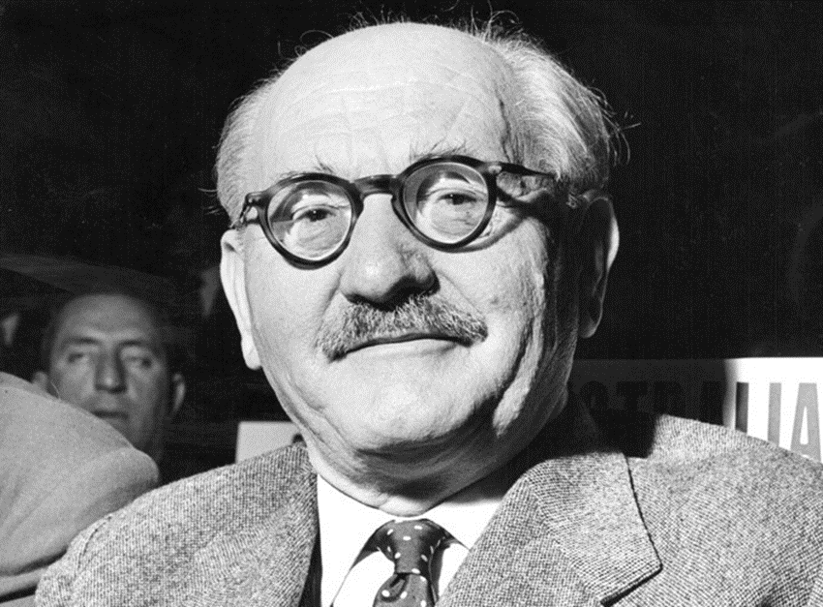
Andrija Štampar (1888.-1958.)
Svjetski priznati stručnjak u području socijalne medicine
Radio na educiranju pučanstva u području higijene
Pozvan kao savjetnik u području javnog zdravstva u niz država
Osnovao Školu narodnog zdravlja
danas HZJZ
Sudjelovao u osnivanju Svjetske zdravstvene organizacije

Slide 5
U periodu pandemije BITNO je:
imati povjerenja u one koji o tome najviše znaju: liječnice i liječnike, znanstvenike i znanstvenice
biti pravovremeno i kvalitetno informiran/a o savjetima zdravstvenih vlasti
odgovorno se pridržavati tih savjeta
osobno pridonijeti ne širenju straha i nevjerodostojnih informacija
Uloga odgojno-obrazovnog sustava ovdje je iznimno važna.

Slide 6
Uloga učitelja, stručnih suradnika
- učenicima na prikladan i primjeren način objasni što se događa
- poticati ih na provođenje preporuka zdravstvenih vlasti o načinima ponašanja kako bi se spriječilo širenje virusa.

Slide 7
Opće preporuke
Brinite o vlastitom zdravlju i zdravstvenom stanju.
Informirajte se iz relevantnih i vjerodostojnih izvora.
Osluškujte učenike, odgovorite na njihova pitanja.
Surađujte s kolegicama i kolegama drugih predmeta.
Pažljivo oblikujte informacije i materijale.
Informirajte i savjetujte roditelje.

Slide 8
Razredna nastava-prijedlozi aktivnosti
FSO
Pravilno pranje ruku-piši, crtaj
Zdrava slikovnica
Naš razredni pozdrav
Naši heroji –piši, crtaj
Poštovanje i solidarnost- kako možemo pomoći-obitelj, stariji
Ili još….
Kako možemo provoditi slobodno vrijeme-piši, crtaj

Slide 9
Predmetna nastava-Biologija-SR-HJ-TZK, EJ, LK, GK - korelacije
Mali, ali važan podsjetnik
- Kako se ponašati u vrije korona virusa,
- Što vrijedi inače, što drugačije-piši, crtaj, strip, umna mapa, ppt, snimaj
Moja odgovornost prema videu HZJZ „Kako umanjiti rizik o zaraznih bolesti!“
Poučimo ostale o odgovornom ponašanju
Upoznajmo viruse, dokumentarac „Virusi“ Školskog programa HRT-a
Andrija Štampar i važnost higijene

Slide 10
Predmetna nastava-Biologija-SR-HJ-TZK, EJ, MM, LK, GK - korelacije
A Comic Exploring The New Coronavirus
prema radio-prilogu novinara NPR-a13 Cory Turnera o tome što stručnjaci misle da bi djeca mogla i trebala znati o novom koronavirusu-strip-Engleski jezik
Mitovi o korona virusu
Što je linearni, a što eksponencijalni rast
Hrvatski znanstvenici i korona virus
Zašto ne smijemo stigmatizirati oboljele-zaštita privatnosti
Tko su naši heroji, njihova uloga
Kako možemo provoditi slobodno vrijeme

Slide 11
Zaključak:
HIGIJENA
SOCIJALNA DISTANCA
INFORMIRANJE
#ČUVAJTE SE, OSTANITE DOMA#

